Slide 1
HTML5 Creación de páginas web
Tema 3
Crear plantillas de página

Slide 2
Tema 3 Crear plantillas de página
Continuará trabajando con las plantillas creadas en los dos temas anteriores.
Aprenderá elementos nuevos:
heading,
links,
y lists
Usará los elementos anteriores para completar sus plantillas

Slide 3
Crear plantillas de página
Añadir logo

Slide 4
Crear plantillas de página Añadir logo
Headings
<h1> <h2> ……
Usar heading para logo.
EJERCICIO 1
Crear logo.

Slide 5
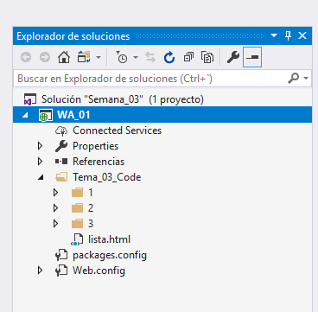

Slide 6
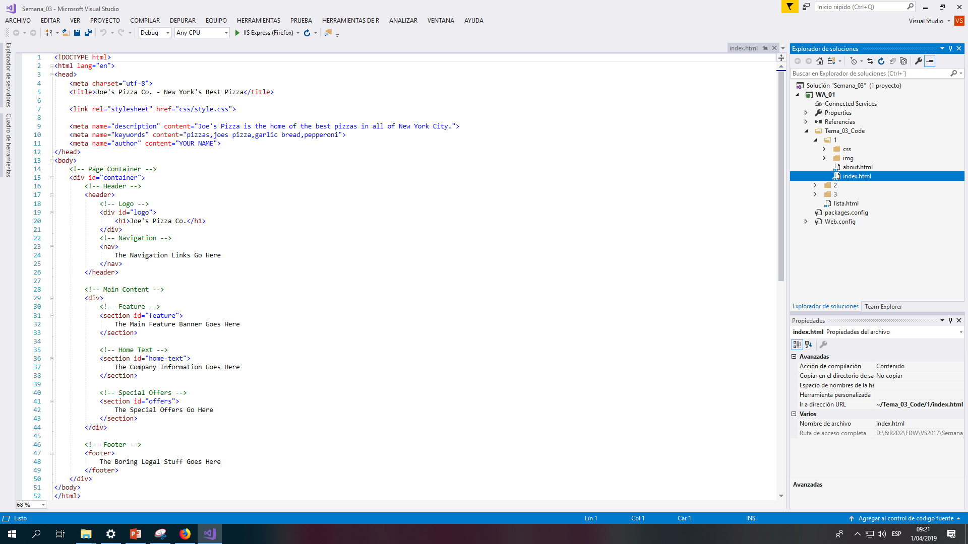

Slide 7
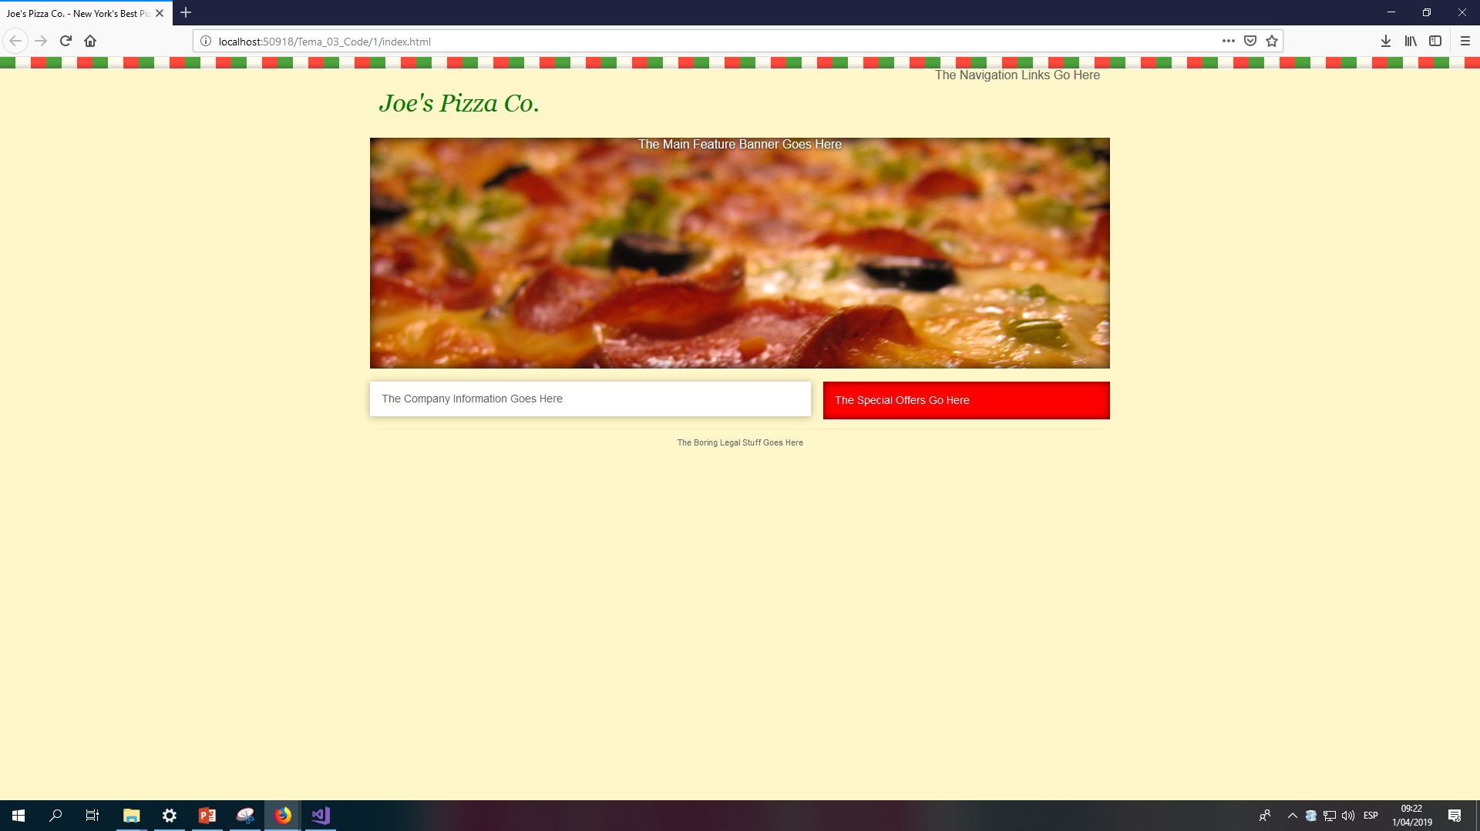

Slide 8
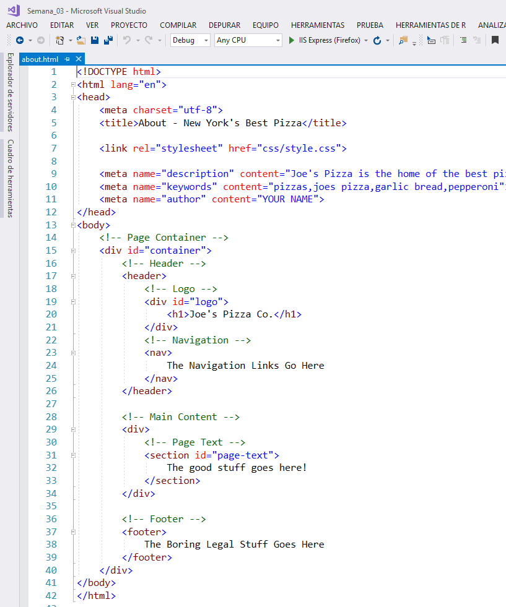

Slide 9
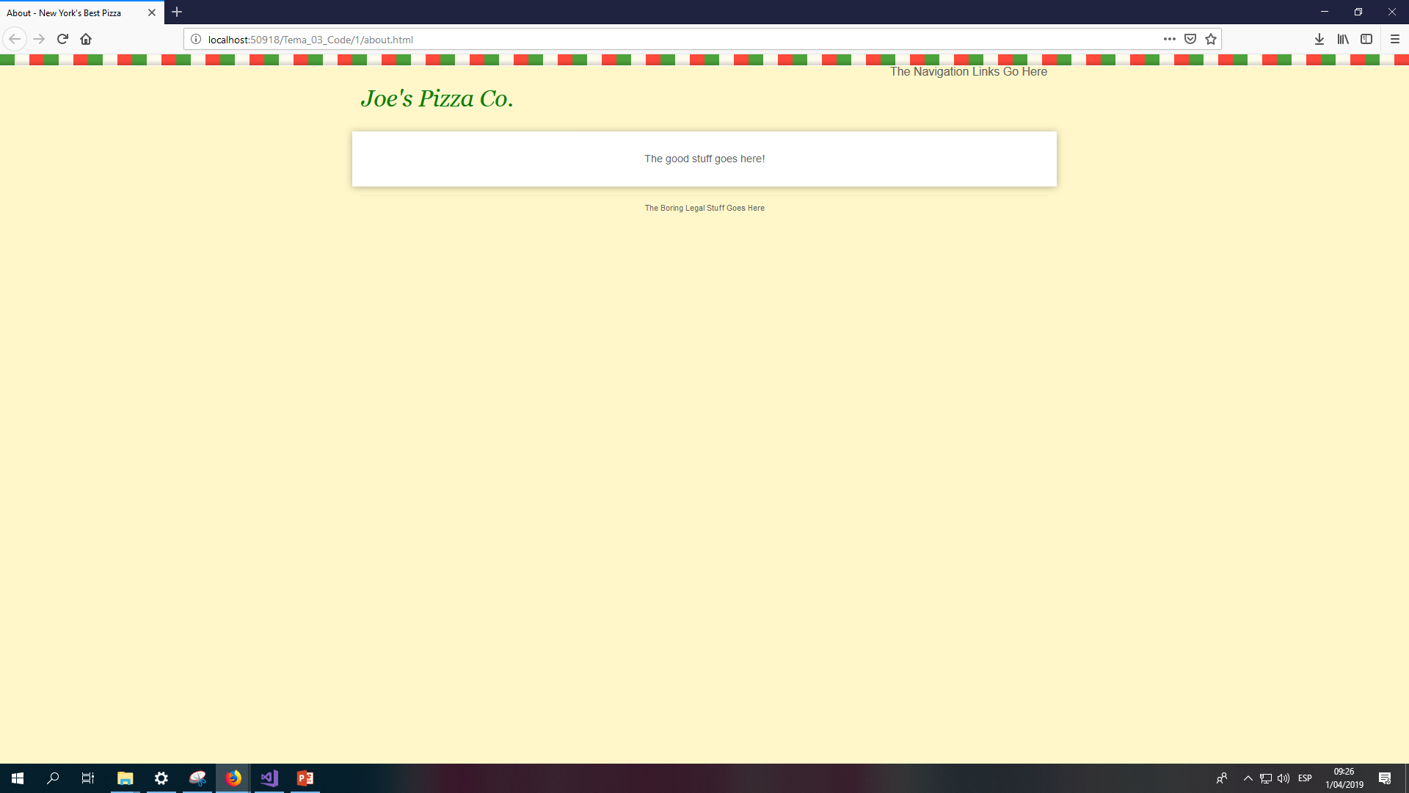

Slide 10
Crear plantillas de página
Añadir navegación

Slide 11
Crear plantillas de página Añadir navegación
Links (o hipervínculo).
Elemento <a>
Atributos de link
Href
Title
Rel
Target
Download
Ping

Slide 12
Crear plantillas de página
Tipos de LINK

Slide 13
Crear plantillas de página Tipos de LINK
Alternate
Author
Bookmark
Help
License
next
nofollow
prefetch
prev
search
tag

Slide 14
Crear plantillas de página
LISTAS

Slide 15
Crear plantillas de página LISTAS
Desordenadas
Ordenadas

Slide 16
Construir la navegación
EJERCICIO 2
Navegación del sitio.

Slide 17


Slide 18
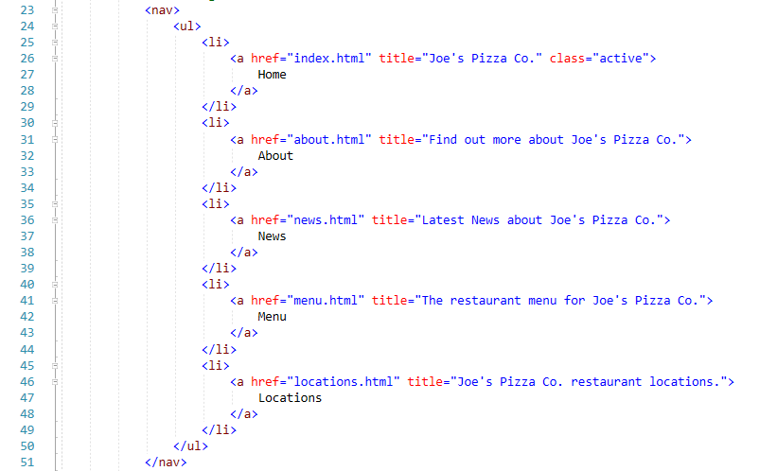

Slide 19
Añadir contenido al footer
<small>
Añadir Links y Legal al Footer.
EJERCICIO 3

Slide 20
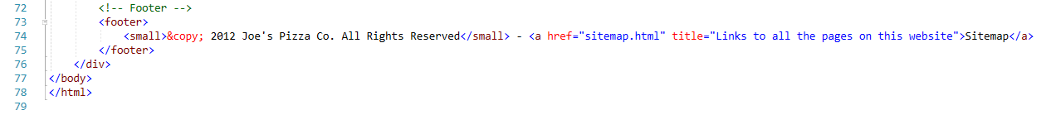

Slide 21


Slide 22
Códigos HTML
&copy
Lista completa de códigos:
http://ascii.cl/htmlcodes.htm

Slide 23
Atributos globales
Id
Class
Hidden
Title
Lang

